Slide 2


Slide 3

Üniversite eğitiminiz ve EHB programı öğrencisi olmak size güzellikler getirmesi dileğiyle…

Slide 4
SUNUM İÇERİĞİ
PROGRAMIN TANITIMI
BARTIN İLİNİN TANITIMI
KÜTÜPHANE HİZMETLERİ
YEMEKHANE HİZMETLERİ
ENGELLİLERE YÖNELİK HİZMETLER
SPOR OLANAKLARI
ÖĞRENCİ DEĞİŞİM PROGRAMI
E-DERS VE UZAKTAN ERİŞİM HİZMETLERİ
PSİKOLOJİK DANIŞMANLIK VE REHBERLİK HİZMETLERİ
SAĞLIK HİZMETLERİ
ÖĞRENCİ KULUPLERİ
SHMYO HAKKINDA
KALİTE SÜRECİ
AKADEMİK DANIŞMANLIK
BİLİMSEL VE SOSYAL ETKİNLİKLER
EĞİTİM OLANAKLARI
ÖĞRENCİ HAK VE SORUMLULUKLARI
KAYNAKALRIN ETKİN KULLANIMI SIFIR ATIK YÖNETİMİ
BAĞIMLILIKLA MÜCADELE

Slide 5




BARTIN İLİ TANITIMI

Slide 6
Bartın, Türkiye'nin Karadeniz Bölgesi'nde yer alan bir şehirdir.
Tarihi ve doğal güzellikleriyle bilinir.
Özellikle Bartın Nehri, kanyonları ve sahil bölgesi oldukça popülerdir.
Ayrıca, tarihi yapıları ve geleneksel mimarisiyle de dikkat çeker
Bartın İl Kültür ve Turizm Müdürlüğü web sayfasında ilimizin güzellikleri, tarihi ve gezilecek yerleri hakkında daha detaylı bilgiler yer almaktadır.
https://bartin.ktb.gov.tr/

Slide 7


Slide 8
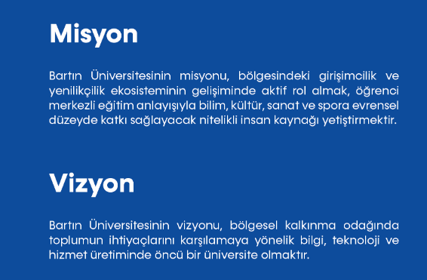

Slide 9
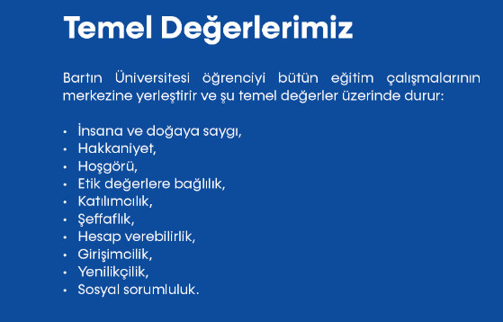

Slide 10
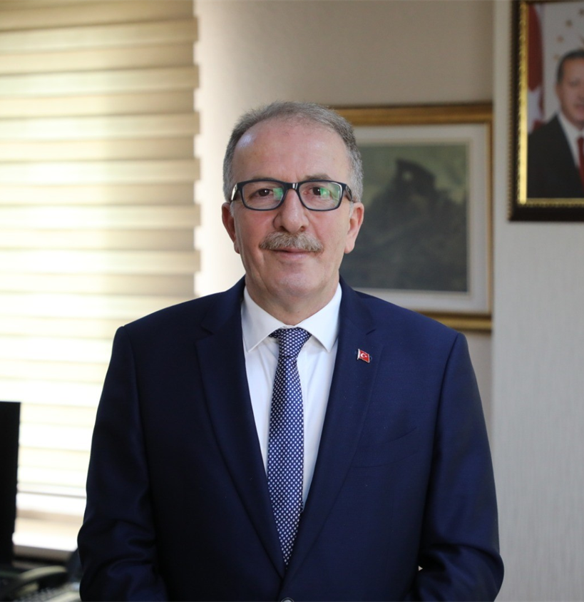
REKTÖR
Prof. Dr. Orhan UZUN

Slide 11
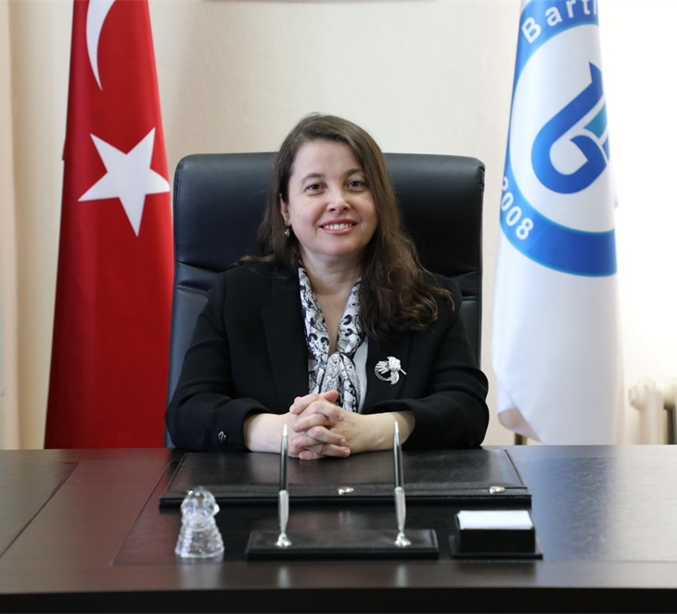
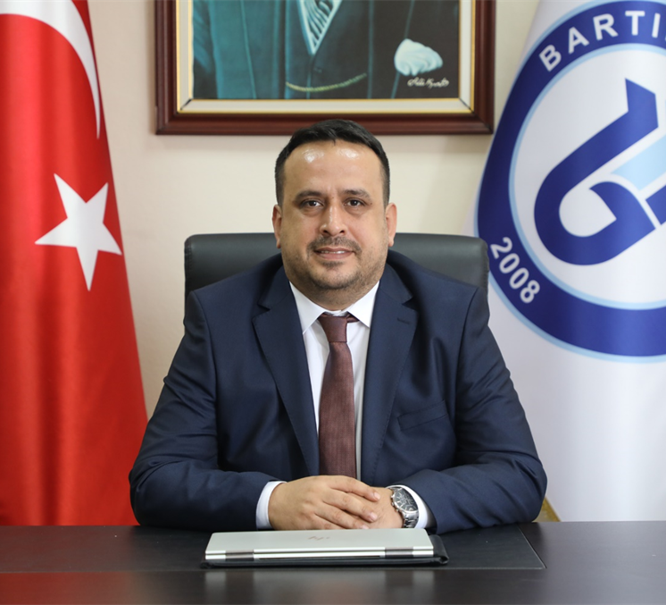
Rektör Yardımcısı
Prof. Dr. Sevim ÇELİK
Rektör Yardımcısı
Prof. Dr. Mehmet ZAHMAKIRAN

Slide 12
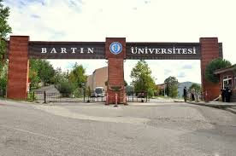
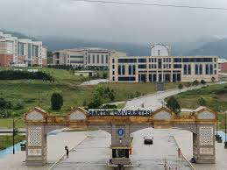
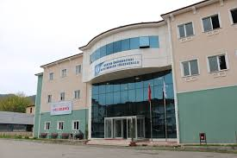
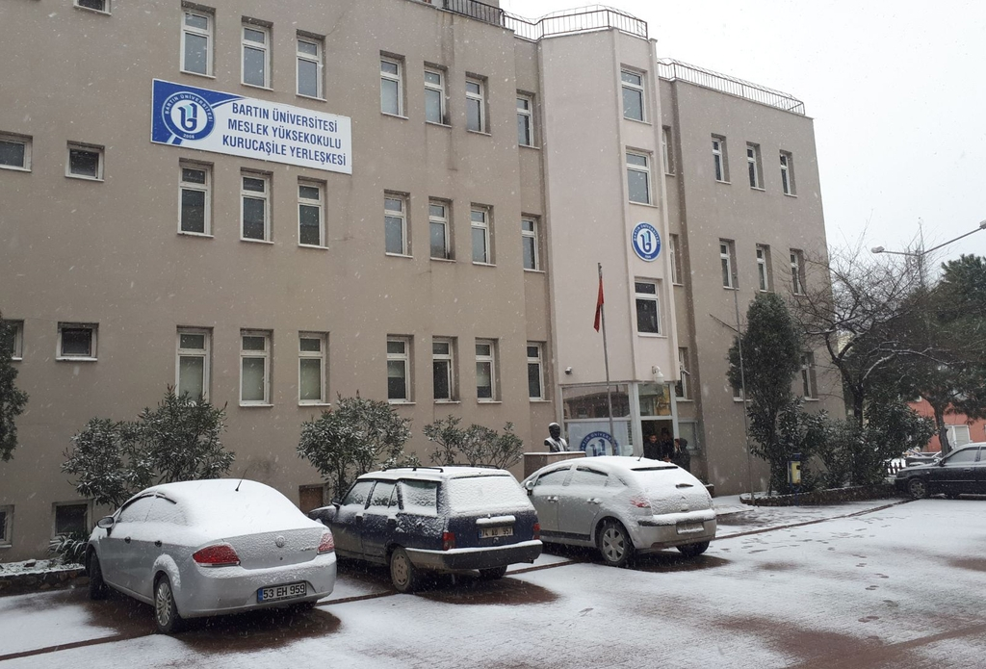
YERLEŞKELER
AĞDACI YERLEŞKESİ | KUTLUBEY YERLEŞKESİ
KURUCAŞİLE YERLEŞKESİ | ULUS YERLEŞKESİ

Slide 13
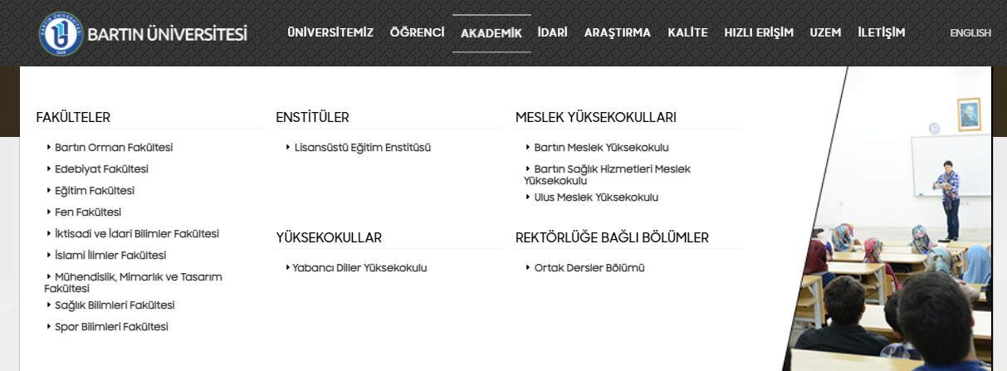
https://w3.bartin.edu.tr/
Üniversitemiz web sayfasındaki bilgiler güncel olup, merak ettiğiniz bir çok bilgiye ulaşabilirsiniz.

Slide 14

Bartın Sağlık Hizmetleri
Meslek Yüksekokulu
https://shmyo.bartin.edu.tr/

Slide 15
Genel Bilgiler
Bartın Sağlık Hizmetleri Meslek Yüksekokulu Zonguldak Karaelmas Üniversitesi Rektörlüğüne bağlı iken adı ve bağlantısı değiştirilerek 22 Mayıs 2008 tarih ve 5765 sayılı kanun ile kurulan Üniversitemize bağlanmıştır. Bu yıl itibariyle Sağlık Hizmetleri Meslek Yüksekokulu bünyesinde;
Tıbbi Dokümantasyon ve Sekreterlik
Tıbbi Tanıtım ve Pazarlama
Optisyenlik
Yaşlı Bakımı
Evde Hasta Bakımı
Çocuk Gelişimi
İlk ve Acil Yardım
Fizyoterapi
Engelli Bakım ve Rehabilitasyon
Saç Bakımı ve Güzellik Hizmetleri
Pataloji ve Laboratuvar Teknikerliği(Pasif) programları bulunmaktadır.

Slide 16
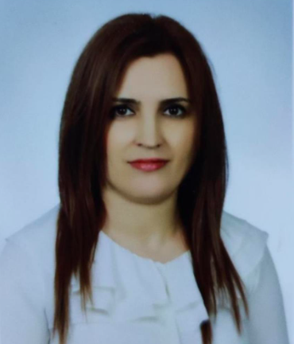
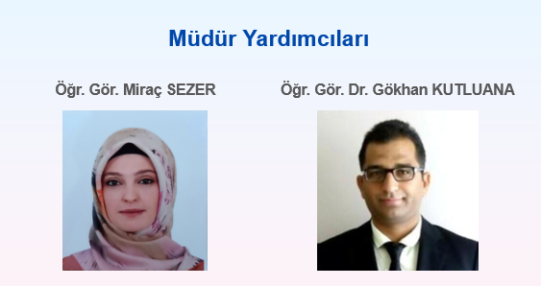
Müdür
Doç.Dr. Elif KARAHAN

Slide 17
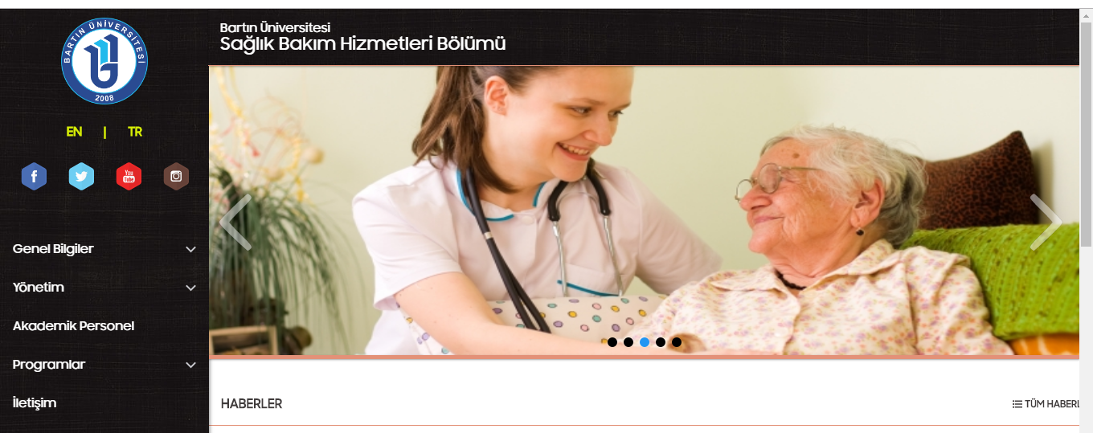
SAĞLIK BAKIM HİZMETLERİ BÖLÜMÜ
https://saglikbakim.bartin.edu.tr/

Slide 18
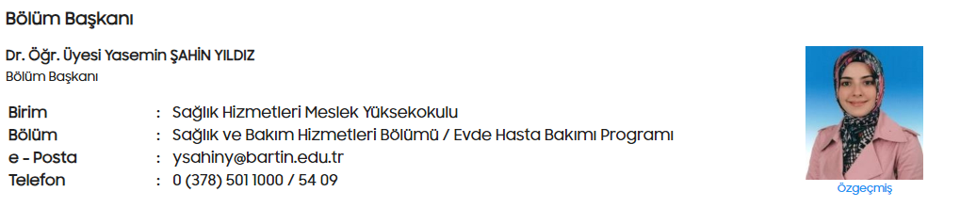
BÖLÜM BAŞKANI
Programlar
Evde Hasta Bakım Programı
Yaşlı Bakımı Programı

Slide 19
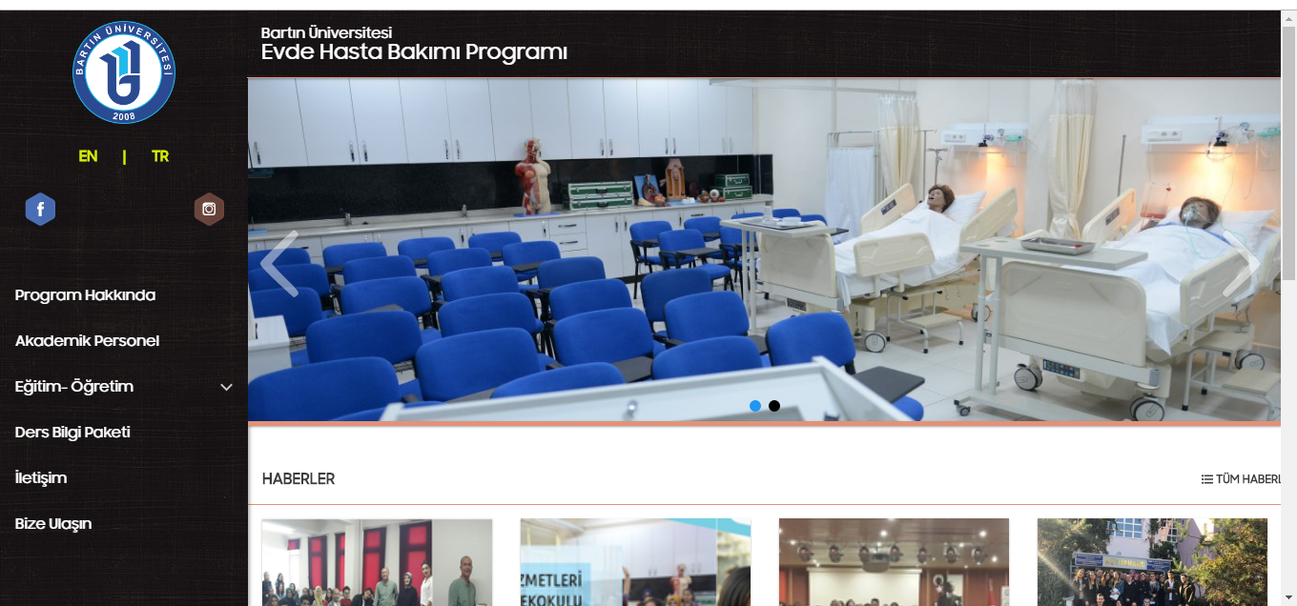
EVDE HASTA BAKIMI PROGRAMI
https://hastabakim.bartin.edu.tr/

Slide 20
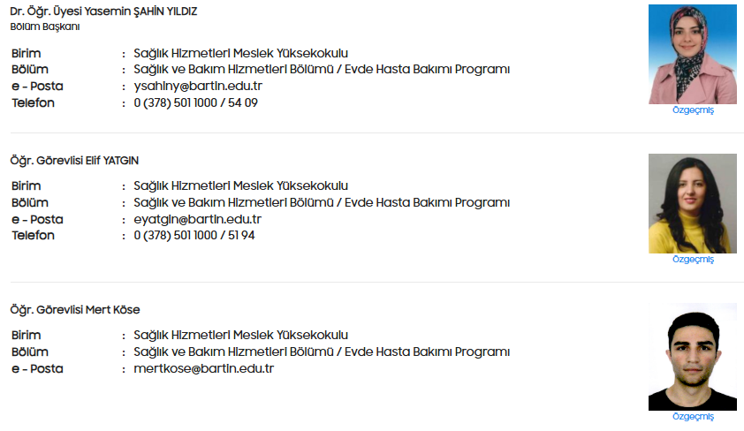
Akademik Personel

Slide 21
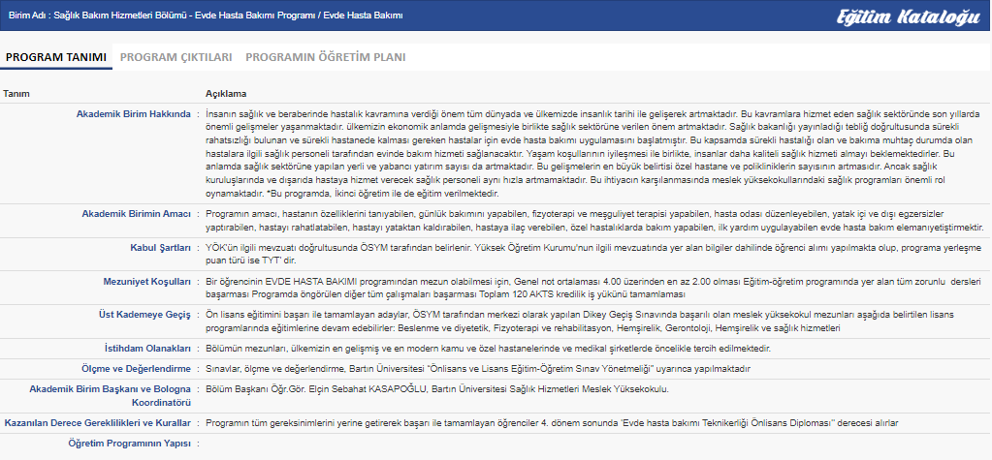
https://ubys.bartin.edu.tr/AIS/OutcomeBasedLearning/Home/Index?id=na3iN5Za6iVzsjG!xBBx!oCXaHw!xGGx!!xGGx!&culture=tr-TR
DERS BİLGİ PAKETİ

Slide 22
Program Hakkında,
İnsanın sağlık ve beraberinde hastalık kavramına verdiği önem tüm dünyada ve ülkemizde insanlık tarihi ile gelişerek artmaktadır.
Bu kavramlara hizmet eden sağlık sektöründe son yıllarda önemli gelişmeler yaşanmaktadır. ülkemizin ekonomik anlamda gelişmesiyle birlikte sağlık sektörüne verilen önem artmaktadır.
Sağlık bakanlığı yayınladığı tebliğ doğrultusunda sürekli rahatsızlığı bulunan ve sürekli hastanede kalması gereken hastalar için evde hasta bakımı uygulamasını başlatmıştır.
Bu kapsamda sürekli hastalığı olan ve bakıma muhtaç durumda olan hastalara ilgili sağlık personeli tarafından evinde bakım hizmeti sağlanacaktır.

Slide 23
Program Hakkında,
Yaşam koşullarının iyileşmesi ile birlikte, insanlar daha kaliteli sağlık hizmeti almayı beklemektedirler.
Bu anlamda sağlık sektörüne yapılan yerli ve yabancı yatırım sayısı da artmaktadır.
Bu gelişmelerin en büyük belirtisi özel hastane ve polikliniklerin sayısının artmasıdır.
Ancak sağlık kuruluşlarında ve dışarıda hastaya hizmet verecek sağlık personeli aynı hızla artmamaktadır.
Bu ihtiyacın karşılanmasında meslek yüksekokullarındaki sağlık programları önemli rol oynamaktadır.

Slide 24
Programın Amacı;
Hastanın özelliklerini tanıyabilen, günlük bakımını yapabilen, fizyoterapi ve meşguliyet terapisi yapabilen, hasta odası düzenleyebilen, yatak içi ve dışı egzersizler yaptırabilen, hastayı rahatlatabilen, hastayı yataktan kaldırabilen, hastaya ilaç verebilen, özel hastalıklarda bakım yapabilen, ilk yardım uygulayabilen evde hasta bakım elemanı yetiştirmektir.

Slide 25
Hedef
Sağlık hizmetlerindeki gelişmeler ve bu hizmetlere ulaşımın yaygınlaştırılmasına paralel olarak sağlık sistemi içindeki çalışma alanları da gün geçtikçe genişlemektedir.
Bu nedenle evde hasta bakımı programının gerektirdiği mesleki bilgilerle donatılmış, araştırmayı ve öğrenmeyi bilen, özgüveni yüksek, sorumluluk sahibi, ekip çalışmalarına yatkın ve insan ilişkilerinde başarılı bir mezun profili oluşturularak, sağlık sistemi içindeki talebi karşılayabilecek nitelikli evde hasta bakım elamanı yetiştirilmesi hedeflenmektedir.

Slide 26
Kabul Şartları
YÖK’ün ilgili mevzuatı doğrultusunda ÖSYM tarafından belirlenir

Slide 27
Mezuniyet Koşulları
Bir öğrencinin EVDE HASTA BAKIMI programından mezun olabilmesi için,
Genel not ortalaması 4.00 üzerinden en az 2.00 olması Eğitim-öğretim programında yer alan tüm zorunlu dersleri başarması
Programda öngörülen diğer tüm çalışmaları başarması Toplam 120 AKTS kredilik iş yükünü tamamlaması

Slide 28
Alınacak Derece
Bu programdan mezun olanlara "önlisans Diploması" ve "Tekniker" ünvanı verilir.

Slide 29
Üst Kademeye Geçiş
Ön lisans eğitimini başarı ile tamamlayan adaylar, ÖSYM tarafından merkezi olarak yapılan Dikey Geçiş Sınavında başarılı olan meslek yüksekokul mezunları aşağıda belirtilen lisans programlarında eğitimlerine devam edebilirler:
Beslenme ve diyetetik,
Fizyoterapi ve rehabilitasyon,
Hemşirelik

Slide 30
İstihdam Olanakları
Bölümün mezunları, ülkemizin en gelişmiş ve en modern kamu ve özel hastanelerinde ve medikal şirketlerde öncelikle tercih edilmektedir.

Slide 31
Sınav Değerlendirme
Sınavlar, ölçme ve değerlendirme, Bartın Üniversitesi “Önlisans ve Lisans Eğitim-Öğretim Sınav Yönetmeliği” uyarınca yapılmaktadır.
BARTIN ÜNİVERSİTESİ ÖNLİSANS VE LİSANS EĞİTİM ÖĞRETİM VE SINAV YÖNETMELİĞİ

Slide 32
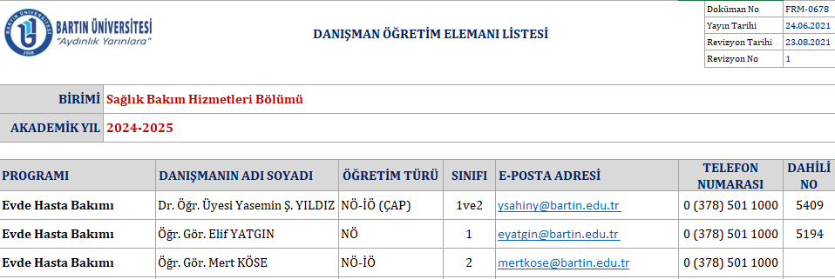
AKADEMİK DANIŞMANLIKLAR
Danışmanız gereken konular için Öğretim Elemanı tarafından belirlenen ve ilan edilen saatlerde danışmanınızla yüzyüze görüşebilirsiniz veya mail atabilirsiniz.
BARTIN ÜNİVERSİTESİ ÖN LİSANS VE LİSANS AKADEMİK DANIŞMANLIK YÖNERGESİ

Slide 33
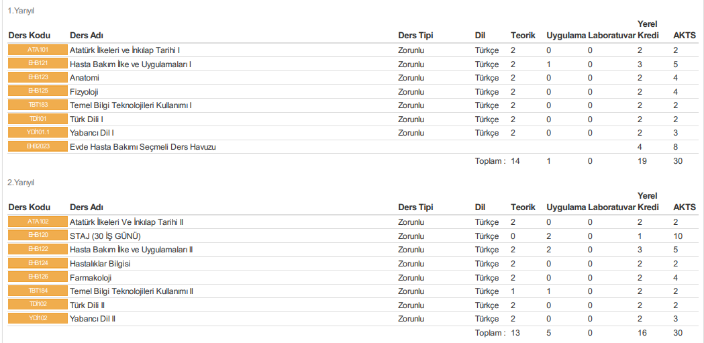
Programın Öğretim Planı
1. sınıf

Slide 34
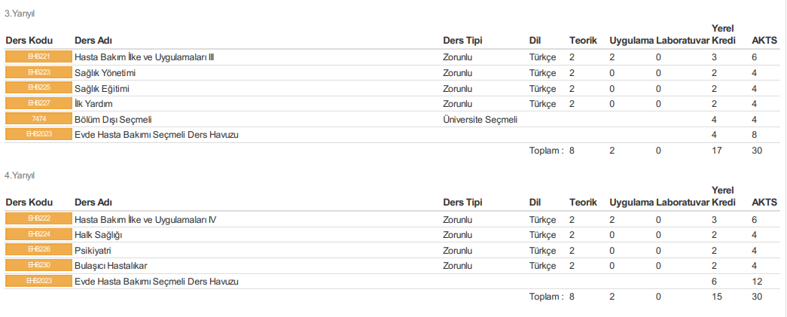
Programın Öğretim Planı
2. sınıf

Slide 35
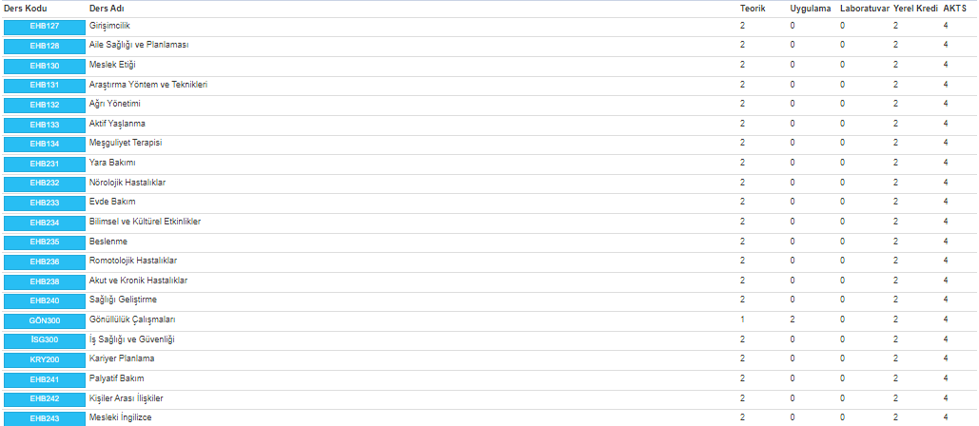
Programın Öğretim Planı
SEÇMELİ DERSLER

Slide 36
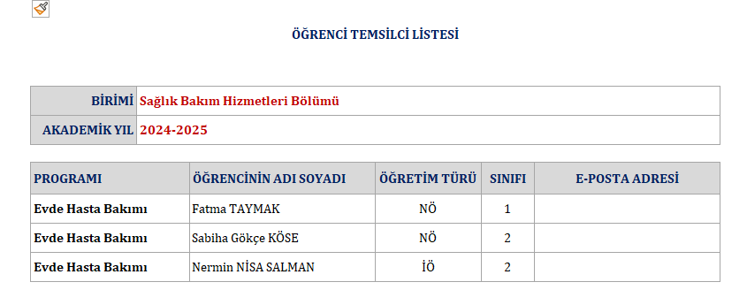

Slide 37
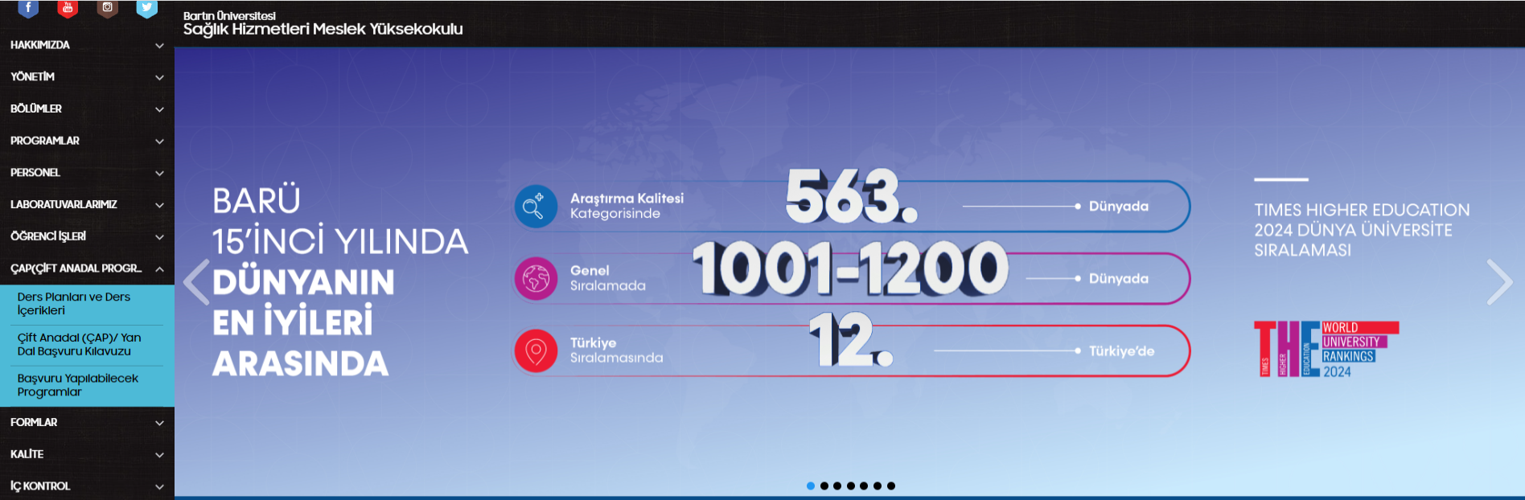

ÇAP

Slide 38
ÇİFT ANADAL BAŞVURUSU YAPABİLMEK İÇİN GENEL KOŞULLAR, AÇIKLAMALAR VE MEVZUAT
Lisans öğrencileri ikinci anadal programına en erken üçüncü, en geç beşinci yarıyıl başında; önlisans öğrencileri ise ikinci anadal programına en erken ikinci, en geç üçüncü yarıyılın başında başvuru yapar.
Çift anadal diploma programına başvurabilmesi için öğrencinin başvurduğu yarıyıla kadar anadal diploma programında aldığı tüm dersleri başarıyla tamamlaması gerekir.
Başvuru anında anadal diploma programındaki genel not ortalaması 4.00 üzerinden en az 3.00 olan ve anadal diploma programının ilgili sınıfında başarı sıralaması itibarıyla en üst %20’sinde bulunan öğrenciler çift anadal diploma programına başvurabilirler.
Anadal diploma programındaki genel not ortalaması 4.00 üzerinden en az 3.00 ve üzeri olan ancak anadal diploma programının ilgili sınıfında başarı sıralaması itibarıyla en üst %20’sinde yer almayan öğrencilerden çift anadal yapılacak programın ilgili yıldaki ÖSYS/YKS taban puanından az olmamak üzere puana sahip olanlar da çift anadal programına başvurabilirler

Slide 39
ÇİFT ANADAL BAŞVURUSU YAPABİLMEK İÇİN GENEL KOŞULLAR, AÇIKLAMALAR VE MEVZUAT
Yükseköğretime Giriş Sınavı başarı sıralaması şartı aranan programlarda çift anadal yapmak isteyen öğrencinin, bu kılavuzda belirlenen diğer şartların yanı sıra kayıt olduğu yıldaki ilgili programın Yükseköğretim Kurulu tarafından belirlenen başarı sıralaması şartını sağlamış olması gerekir.
Birinci ve İkinci öğretim öğrencileri her iki öğretime de başvurabilirler.
Öğrenci aynı anda birden fazla çift anadal programına kayıtlı olamaz.
Öğrenci aynı anda hem çift anadal hem de yandal programına kayıt olabilir. **
İkinci öğretimden ikinci öğretim programında çift anadal yapanlardan harç ücreti alınmaz, ancak birinci öğretimden ikinci öğretim programında çift anadal yapanlar ikinci öğretim harç ücretini öderler.
Notes:
İslami İlimler (Lisans) Bu programda Çift Anadal (ÇAP) yapacak öğrenciler 1 yıl zorunlu Arapça Hazırlık eğitimi görecektir. Mühendislik, Mimarlık ve Tasarım Fakültesi Bilgisayar Mühendisliği (Lisans) Mühendislik programlarına Çift Anadal başvurusu yapmak isteyenlerin ÖSYS/YKS yerleştirme puanı (Ek puansız), ilgili puan türünde ilk 300 bin başarı sırası şartını sağlaması gerekmektedir. Bu öğrenciler ÖSYM sınav sonuç belgesini kılavuz sonunda yer alan iletişim bilgilerinden faydalanarak ilgili akademik birime mail olarak göndermelidir. Elektrik-Elektronik Mühendisliği (Lisans) İnşaat Mühendisliği (Lisans) Makine Mühendisliği (Lisans)

Slide 40
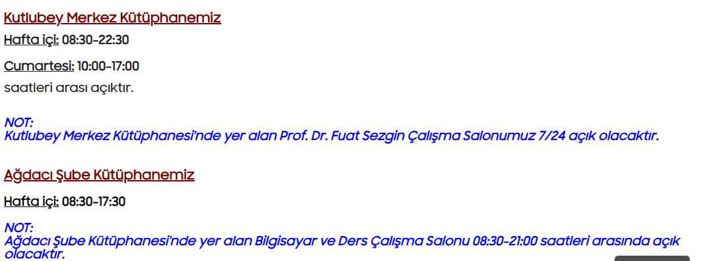
KÜTÜPHANE HİZMETLERİ
https://kutuphane.bartin.edu.tr/

Slide 41

YEMEKHANE HİZMETLERİ
Üniversitemizde yemek hizmetleri Kutlubey Yerleşkesinde bulunan merkez mutfağında üretimi yapılan yemekler diğer birimlerdeki yemekhanelerde 4 çeşit yemekten oluşan menü şeklinde servisi yapılmaktadır.
YEMEK LİSTESİ İÇİN TIKLAYINIZ. ttps://w3.bartin.edu.tr/hizli-erisim/yemek-listesi.html
Üniversitemiz Yemekhanelerinden Faydalanabilmek İçin Yapılması Gerekenler (E-Kampüs Sistemi)

Slide 42

ENGELLİLERE YÖNELİK HİZMETLER

Slide 43
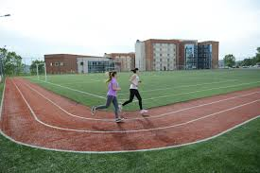
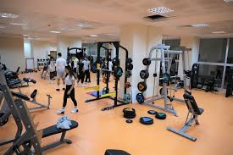
SPOR OLANAKLARI
Öğrenciler üniversitedeki farklı spor aktivitelerine uygun sahalardan, fitness ve kapalı spor salonlarından ücretsiz olarak yararlanabilmektedir.
Üniversitede ayrıca bir Spor Kulübü bulunmaktadır.

Slide 44
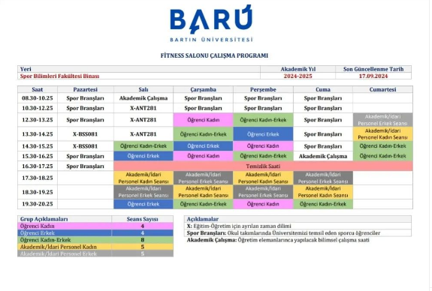

Slide 45
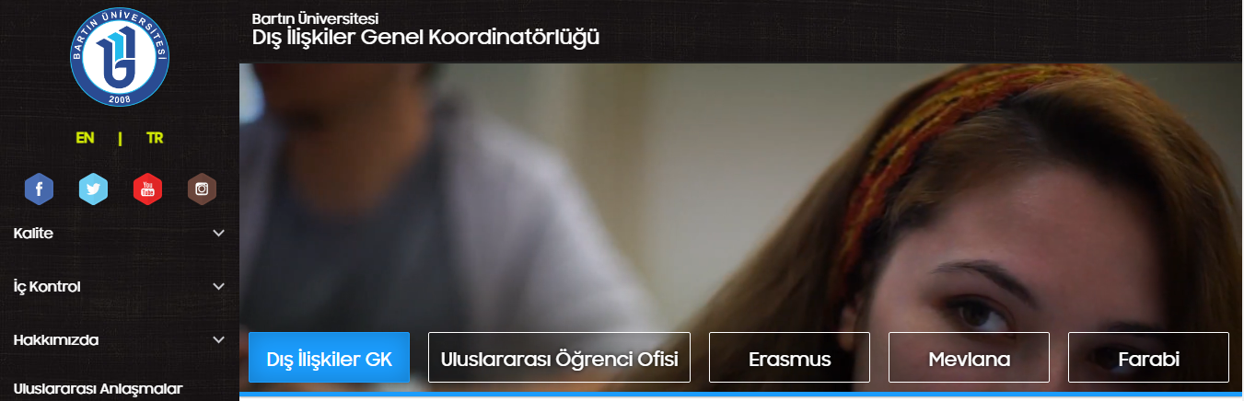
ÖĞRENCİ DEĞİŞİM PROGRAMLARI
https://digk.bartin.edu.tr/

Slide 46
Farabi Değişim Programı
Türkiye’deki üniversiteler arasında bir dönem (sadece güz dönemi) ya da bir yıl (güz ve bahar dönemleri) öğrenci hareketliliğine olanak sağlayan programdır.
Amaç; farklı akademisyen ve farklı bir ekolde eğitim alma şansına sahip olma ve değişim ile bireyin sosyal becerilerini geliştirmekle beraber güçlüklerle mücadele etme tecrübesini kazandırmaktır.
Başvuru şartları ilk yılını tamamlamış olmak ve genel not ortalamasının en az 2.00/4.00 olması gerekmektedir.
Başvuru tarihleri her sene üniversite sayfasında ilan edilmektedir.
Anlaşmalı olduğumuz üniversitelere Bartın Üniversitesi Farabi Değişim Programı Koordinatörlüğü web sayfasından ulaşabilirsiniz. Şu anda 65 üniversite ile anlaşmamız bulunmaktadır.
8 ay boyunca karşılıksız burs ile destekleme sağlanır. Hem Farabi bursu alıp hem de almış olduğunuz diğer bursları almaya devam edebilirsiniz.
https://farabi.bartin.edu.tr/

Slide 47
Erasmus Programı
Öğrencilerin bir eğitim kademesinde en az 3 ay en çok 12 ay olmak koşuluyla Erasmus beyannamesine sahip AB program ülkelerinde kendi okullarının ilgili bölümleriyle ikili anlaşmalarının bulunduğu okullarda öğrenim görmesidir.
Amaç, eğitimin kalitesini arttırmak ve daha donanımlı mezunlar ile iş dünyasının beklentilerine daha fazla cevap verebilmek
Not ortalaması 2.20’nin altında olmamalı (alttan dersi kalmış olabilir)
Dışarıdan alınan yabancı dil sertifikaları geçerli sayılmamakta, üniversitemiz Yabancı Diller Yüksekokulu’nun yapacağı sınavlara girme zorunluluğu
Başvuru süresi üniversitemiz tarafından belirlenip duyurulmaktadır.
Burs miktarları ve diğer konularla ilgili ayrıntılı bilgiye https://erasmus.bartin.edu.tr/ ulaşabilirsiniz.

Slide 48
Mevlana Değişim Programı
Yurtiçinde eğitim veren yükseköğretim kurumları ile yurtdışında eğitim veren yükseköğretim kurumları arasında öğrenci ve öğretim elemanı değişimini mümkün kılar.
Hiçbir coğrafi bölge ayrımı olmaksızın değişim programı bünyesindeki hareketlilik tüm dünyadaki yükseköğretim kurumlarını kapsar.
Öğrenciler en az bir en fazla iki yarıyıl için faydalanabilirler.
Amaç kültürel zenginleşmeyi sağlamak, akademik kapasiteleri arttırmak ve Türkiye’yi yükseköğretim alanında cazibe merkezi haline getirmek.
Not ortalaması 2.50’nin altında olmamalı
https://mevlana.yok.gov.tr/ adresinden gerekli dilekçeler ve belgeler doldurulur.
Değerlendirme ölçütü ve ağırlıklar %50 Genel Akademik Ortalama, %50 dil sınavındaki başarı ortalaması
Burs miktarı ülkelere göre değişmekte. https://mevlana.bartin.edu.tr/

Slide 49

E-DERS VE UZAKTAN ERİŞİM HİZMETLERİ

Slide 50
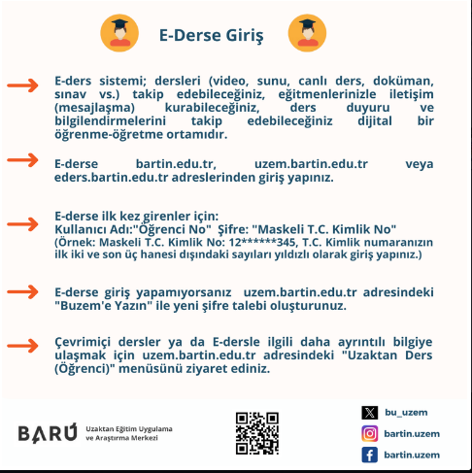

Slide 51
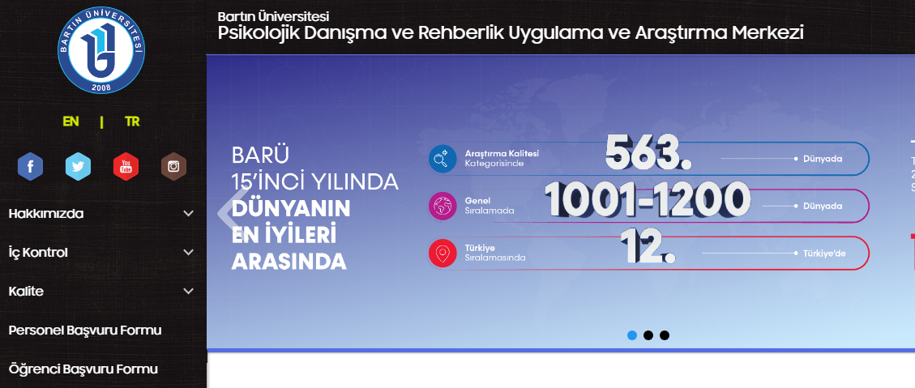
PSİKOLOJİK DANIŞMANLIK VE REHBERLİK HİZMETLERİ
https://pdrem.bartin.edu.tr/
Merkezimiz Eğitim Fakültesi binasının 3. katında yer almaktadır.
Hafta içi 09.00-17.00 saatleri arasında hizmet vermektedir.
BARÜ Psikolojik Danışma ve Rehberlik Uygulama ve Araştırma Merkezi Tanıtım Filmi için TIKLAYINIZ https://www.youtube.com/watch?v=rcj-Du1BKQA

Slide 52

SAĞLIK HİZMETLERİ
  Mediko-Sosyal Merkezi 1 Diş Hekimi,1 Doktor,1 Diyetisyen, 1 Psikolog ve 1 Hemşireden oluşan bir ekip ile öğrenciler ile personel (akademik-idari) ve kanunen bakmakla hükümlü oldukları yakınlarına hizmet vermektedir.

Slide 53


Slide 54
ÖĞRENCİ KULÜPLERİ
Öğrenci Kulüpleri Listesine ulaşmak için TIKLAYINIZ https://sksdb.bartin.edu.tr/ogrenci-kulupleri-listesi.html

Slide 55
Bilardo Kulübü
Bilge74 Kulübü
Bilgi ve Değerler Kulübü
Bilim Kurgu ve Fantezi Kulübü
Bilim ve Teknoloji Kulübü
Bilimsel Araştırma Kulübü
Bio-Tech Kulübü
Birlikte Hayat Kulübü
Bisiklet Kulübü
Blok Zinciri Kulübü
Bocce Kulübü
Çeviri Kulübü
Çevre Kulübü
Dans Kulübü
Doğa Sporları Kulübü
Doğa ve Hayvan Koruma Kulübü
Denizcilik Kulübü
Edebiyat Kulübü
Elektrik Elektronik Kulübü
Elektronik Sporlar ve Oyun Geliştirme Kulübü
Enerji Kulübü
Erasmus Değişim Kulübü
Evrim ve Ekoloji Kulübü
Felsefe Kulübü
Fen Kulübü
Fotoğrafçılık Kulübü
Frizbi Kulübü
Geçerken Kulübü
Geleneksel Okçuluk Kulübü
Geliştirici Öğrenciler Kulübü
Genç Kalite Kulübü
Girişimcilik Kulübü
Görsel Sanatlar Kulübü
Havacılık ve Uzay Kulübü
İdeal Gençlik Kulübü
İktisadi Düşünce Kulübü
İletişim Kulübü
İlk Yardım Kulübü
İngilizce Kulübü
İnovasyon Kulübü
İnsani Değer ve Medeniyetler Kulübü
Japon Kültür ve Sanat Kulübü
Kadın ve Liderlik Kulübü
Kaizen-Aikido Kulübü
Kelebek Gözlem Kulübü
Kızılay Kulübü
LÖSEV Fayda Kulübü
Masa Tenisi Kulübü
Matematik Kulübü
Metaverse Kulübü
Müzik Kulübü
Ombudsmanlık Kulübü
Ormancılık Kulübü
Psikoloji Kulübü
Rehberlik ve Psikolojik Danışmanlık Kulübü
Rekreasyon Kulübü
Sağlık Kulübü
Sağlıklı Adımlar Kulübü
Sanat Tarihi Kulübü
Satranç Kulübü
Sıfır Atık ve Çevre Ekonomisi Kulübü
Siber Güvenlik ve Akıllı Sistemler Kulübü (SİBERAS)
Siber Güvenlik Kulübü
Sinema Kulübü
Siyasi Analiz ve Politik Düşünce Kulübü
Sosyal Hizmet Kulübü
Sosyal Yardımlaşma ve Dayanışma Kulübü
Sosyoloji Kulübü
Spor Kulübü
Tarih Kulübü
Tasarım Kulübü
Temel Eğitim Kulübü
Tiyatro Kulübü
Türk Dünyası Araştırmaları Kulübü
Uluslararası Öğrenci Kulübü
Uluslararası Ticaret ve Lojistik Kulübü
Üniversiteli Aktif Gençlik Kulübü
Yabancı Diller Kulübü
Yapay Zeka Tabanlı Yazılım Geliştirme Kulübü
Yaşlı Dostu Kulübü
Yeşilay Kulübü
Yönetim ve Bilişim Sistemleri Kulübü

Slide 56
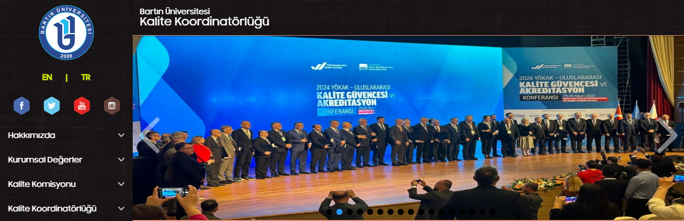

KALİTE SÜRECİ

Slide 57


Slide 58

Öğrencilerin Kalite Süreçlerine Katılımı
Yıl başı, ortası ve sonunda katıldığınız anketlerin sonuçları, üniversitemizin kalite süreçlerine ilişkin siz öğrencilerin paydaşlığında büyük önem arz etmektedir.
Değerlendirmeleriniz doğrultusunda Bartın Üniversitesi’nin kalitesini arttırma çalışmalarında payınızın büyük olduğunu unutmayınız.

Slide 59


BİLİMSEL VE SOSYAL ETKİNLİKLER

Slide 60
EĞİTİM OLANAKLARI
Öğrencilerin Yurtiçi Ve Yurtdışı Bilimsel Etkinliklere Katılımı Destekleme Yönergesi
Amaç; giderleri Bartın Üniversitesi Sağlık Kültür ve Spor Daire Başkanlığı bütçesinden karşılanan ve yurtiçinde/yurtdışında düzenlenen bilimsel etkinliklere öğrencilerin katılımlarını desteklemek için görevlendirilmelerini düzenlemektir.
Gerçekleştirilecek olan görevlendirmelerde Üniversitenin temsil edilmesi gerekmektedir. Kişisel gelişim ile ilgili (kurs, eğitim, dinleti, festival vb); etkinlikler için görevlendirme talepleri uygun görülmeyecektir.
Çok yazarlı sunumlarda, diğer yazarların etkinliğe katılım talebi olan öğrenci lehine muvafakat vermesi şarttır

Slide 61
ÖĞRENCİ HAK VE SORUMLULUKLARI
BARTIN ÜNİVERSİTESİ
ÖN LİSANS VE LİSANS AKADEMİK DANIŞMANLIK YÖNERGESİ
Öğrencilerin Görev ve Sorumlulukları
MADDE 10 – (1) Akademik takvimde belirtilen kayıt dönemlerinde akademik danışmanı ile
önceden elektronik posta göndererek görüşme/görüşmeler ayarlar.
(2) Görüşmelere zamanında gider ve gidemeyecekse önceden akademik danışmanı
bilgilendirir.
(3) Görüşmelere hazırlıklı olarak gelir. Özellikle kayıt döneminde akademik danışmanla
yapılacak görüşmeye bir sonraki dönemde almayı planladığı derslerin listesiyle birlikte
gitmesinin gelecek dönemleri doğru planlaması açısından önemli olacağının bilincinde olur.
(4) Üniversitenin, fakültenin ve bölümün öğretim elemanları ve personeliyle olumlu ilişkiler
kurar.
(5) Akademik danışmanından gelen tüm duyuruları ve bilgilendirme yazılarını düzenli okur,
verilen süre içerisinde cevaplandırır.

Slide 62
ÖĞRENCİ HAK VE SORUMLULUKLARI
Öğrencilerin Görev ve Sorumlulukları
(6) Üniversite, akademik birim ve bölüm web sayfasındaki tüm duyuruları ve bilgilendirme yazılarını düzenli okur, gereğini uygular.
(7) Akademik danışmanı ile mesai saatleri içerisinde iletişim kurar.
(8) Hak ve sorumluluklarıyla ilgili Üniversitenin ilgili yönetmelik ve yönergeleri hakkında bilgi sahibi olur ve bunlara uygun davranır.
(9) Ders kaydını akademik takvimde belirtilen sürelerde Bartın Üniversitesi Ön Lisans ve Lisans Eğitim Öğretim ve Sınav Yönetmeliği’ne uygun olarak ilgili sistem üzerinden yapar ve ders seçimini tamamladığında akademik danışmanıyla iletişime geçerek Ders Seçim Onayı alır.
(10) İletişim bilgileriyle ilgili değişiklikleri akademik danışmanına ve Birim Öğrenci İşlerine bildirir.
(11) Ders kayıt ve kayıt yenileme ile ilgili tüm iş ve işlemlerden sorumlu olduğunu bilir ve bunları yerine getirir.

Slide 63
Devamsızlık ;
Teorik ve uygulamalı bir dersin en az % 70’ine devam zorunludur. Bu koşulu yerine getirmeyen öğrenci, o dersin dönem sonu ve bütünleme sınavlarına giremez !!!
Devamsızlığı nedeniyle dönem sonu ve bütünleme sınavlarına girme hakkı kazanamayan öğrencinin ismi dönemin son haftası içinde ilan edilir.
Sağlık raporu ya da geçerli herhangi bir mazeret belgesinin olması, derse devam zorunluluğunu ortadan kaldırmaz.

Slide 64
KISMİ ZAMANLI ÇALIŞMA
Öğrencilerimizin 2547 sayılı Kanunun 46. Maddesine göre, kişisel ilgi ve yetenekleri doğrultusunda; okul dönemlerindeki boş zamanlarını değerlendirerek iş kazası ve meslek hastalıkları riskine karşı sosyal güvence altında çalışmalarını sağlamak, kişiliklerini ve becerilerini geliştirmek, iş disiplini edinmiş, üretken bireyler olarak yetişmelerine katkıda bulunmak, diğer taraftan da öğrenim giderlerini karşılamaya çalışan öğrencilerimizin aylık gelirlerine katkıda bulunmalarını sağlama amacı güden bir program olan Kısmi Zamanlı Öğrenci başvuruları 23 Eylül 2024 Pazartesi günü başlayıp 11 Ekim 2024 Cuma günü saat 23.59’da sona erecektir.

Slide 65

https://sksdb.bartin.edu.tr/duyurular/kismi-zamanli-ogrenci-basvurlari.html

Slide 66
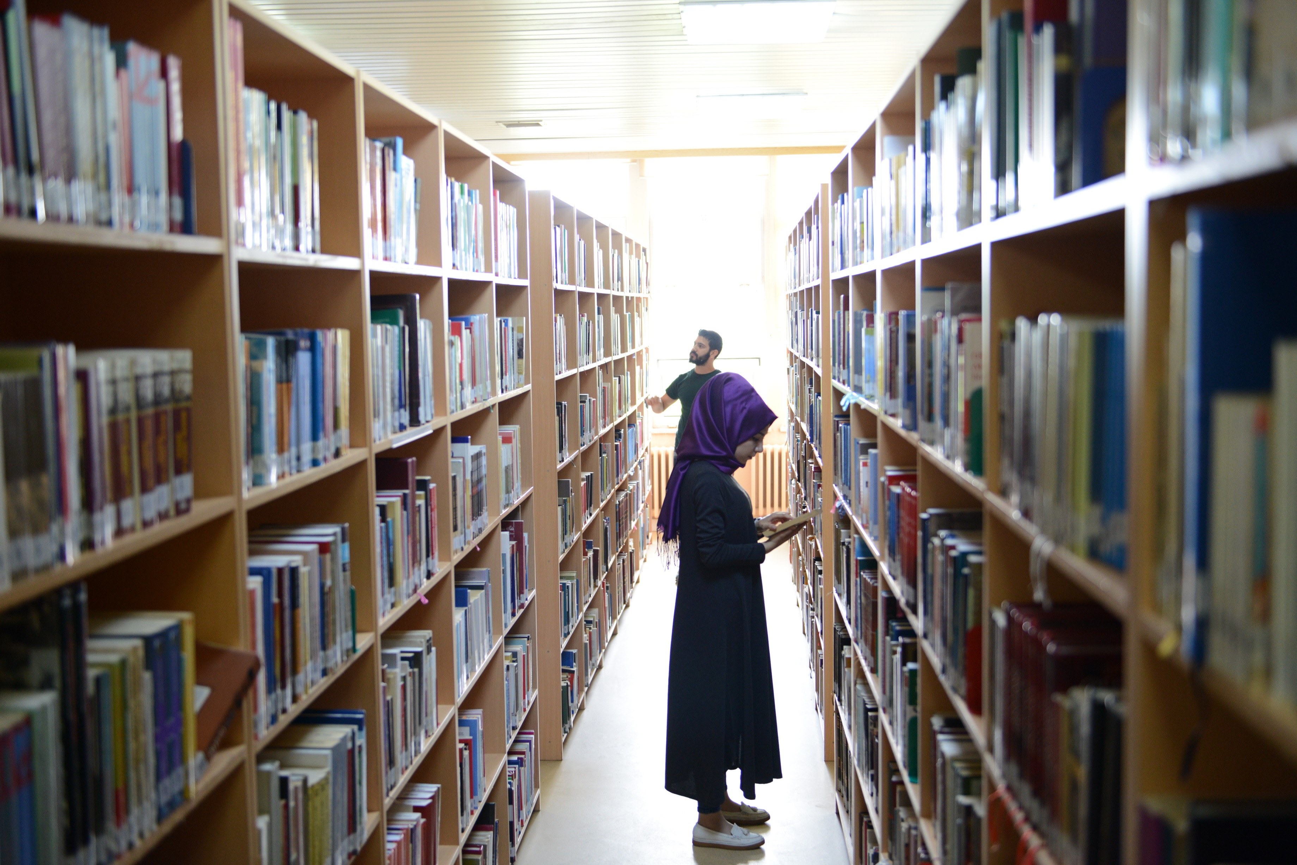
Rektörlük İletişim Merkezi (RİMER)
RİMER Nedir ?
Rektörlük ile üniversite mensupları arasındaki iletişim kanallarını sürekli açık tutmak ve Rektörlüğe müracaatların 24 saat gerçekleşmesini mümkün kılmak amacıyla kurulmuş bir sistemdir.
RİMER’de müracaat nasıl yapılır?
RİMER üzerinden elektronik olarak yapılan başvurular Bartın Üniversitesi resmi internet sayfası www.bartin.edu.tr üzerinden RİMER sekmesine tıklayarak gerçekleştirilebilir. RİMER sekmesi, resmi internet sayfasının üst ve alt tarafta yer alan bağlantı barlarında yer almaktadır. Bu internet bağlantısı üzerinden kişisel bilgiler doldurularak, konu belirtilip mesajın içeriği oluşturulabilir. Oluşturulan panelin sonundaki doğrulama kodu girildikten sonra mesaj gönderilebilmektedir.

Slide 67
Rektörlük İletişim Merkezi (RİMER)
RiMER’de yapılan müracaatlar ne zaman sonuçlanır?
RİMER üzerinden yapılan müracaatlar yönetim kanallarına ulaştırıldıktan sonra en kısa sürede geri dönüş gerçekleştirilebilmektedir.
RiMER’e eksik bilgi ile müracaat yapmak mümkün mü?
Oluşturulan müracaatlarda istenilen bilgilerin doldurulması zorunludur. Ancak başvuru yapan kişiyle ilgili bilgilerin gizliliği esas alınmakta, üçüncü bir kişiyle paylaşılmamaktadır. Bunun yanında Bartın Üniversitesi Yönetimi, durumun düzeltilmesine, iyileştirilmesine ya da gerçekleştirilmesine ilişkin atacağı adımlarda oluşabilecek bilgi paylaşım hakkını, müracaat üzerine alacağı kararlarla elinde bulundurmaktadır.

Slide 68

KAYNAKLARIN ETKİN KULLANIMI
VE
SIFIR ATIK YÖNETMELİĞİ
Ayrıntılı bilgi için;
https://sifiratik.bartin.edu.tr/
https://sifiratik.gov.tr/

Slide 69
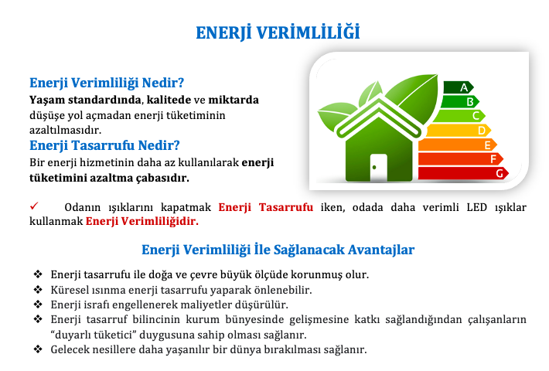

Slide 70


Slide 71
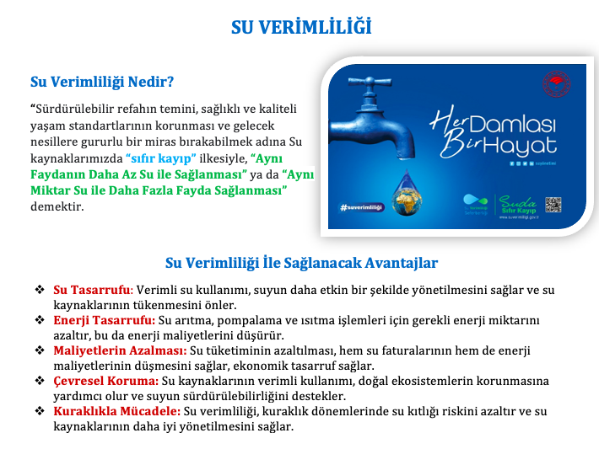

Slide 72


Slide 73
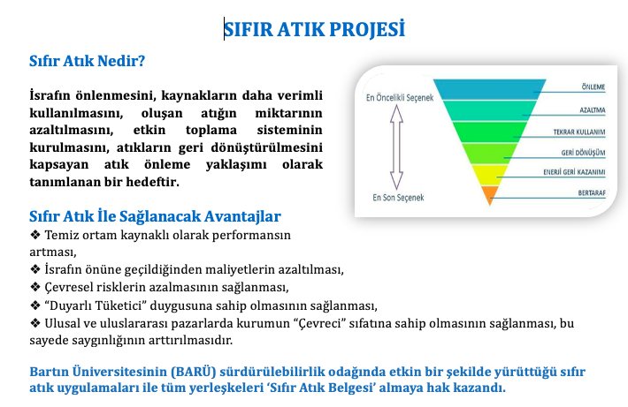

Slide 74
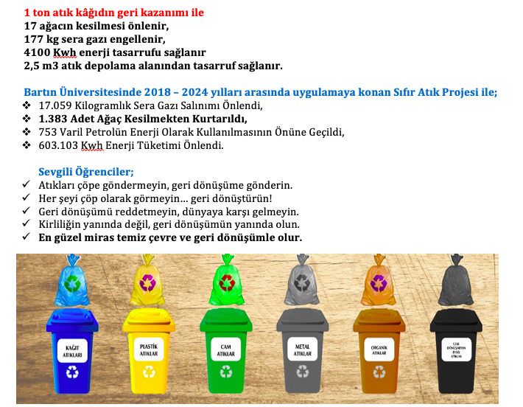

Slide 75
BAĞIMLILIKLA MÜCADELE

Slide 76


Slide 77
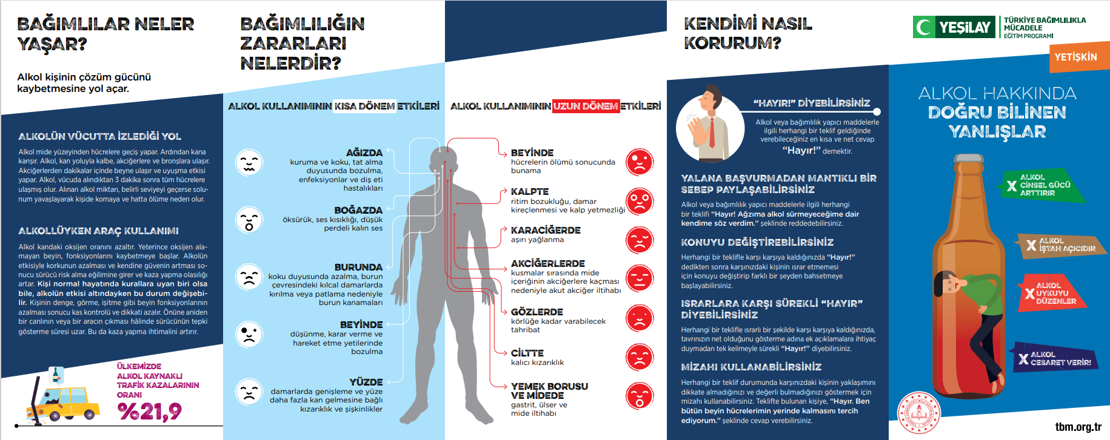

Slide 78
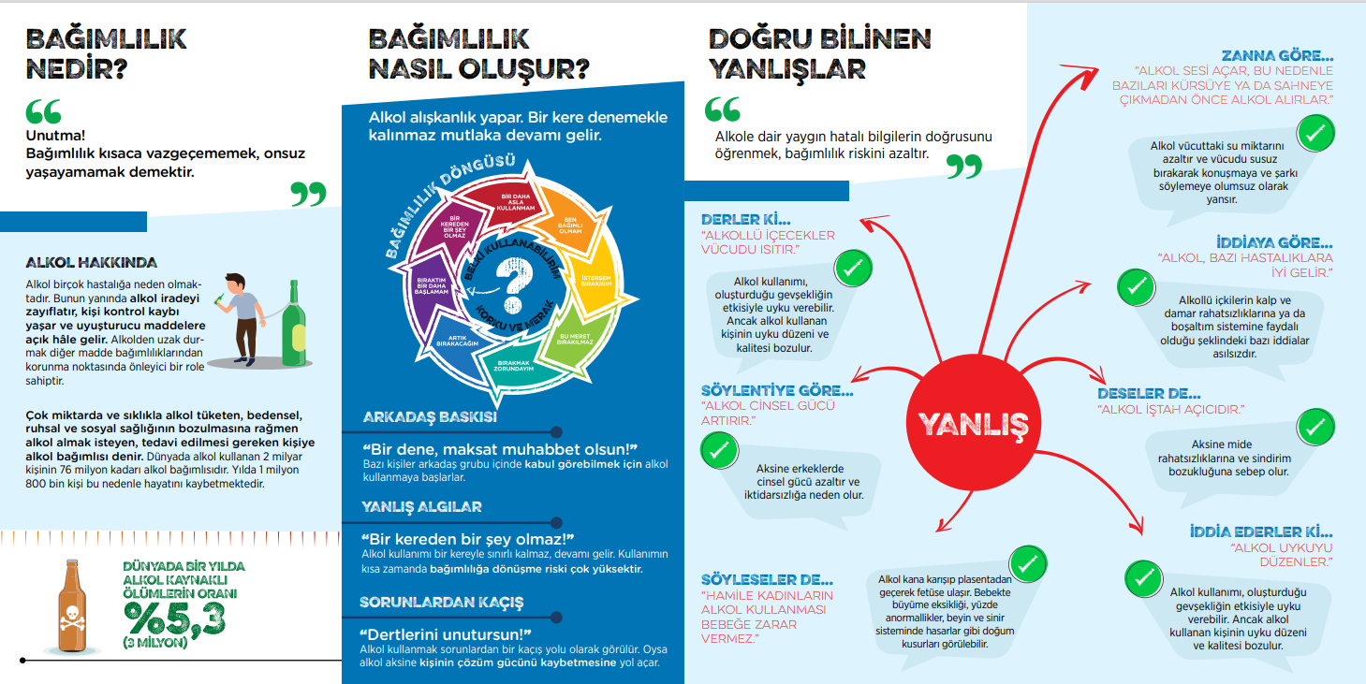

Slide 79


Slide 80
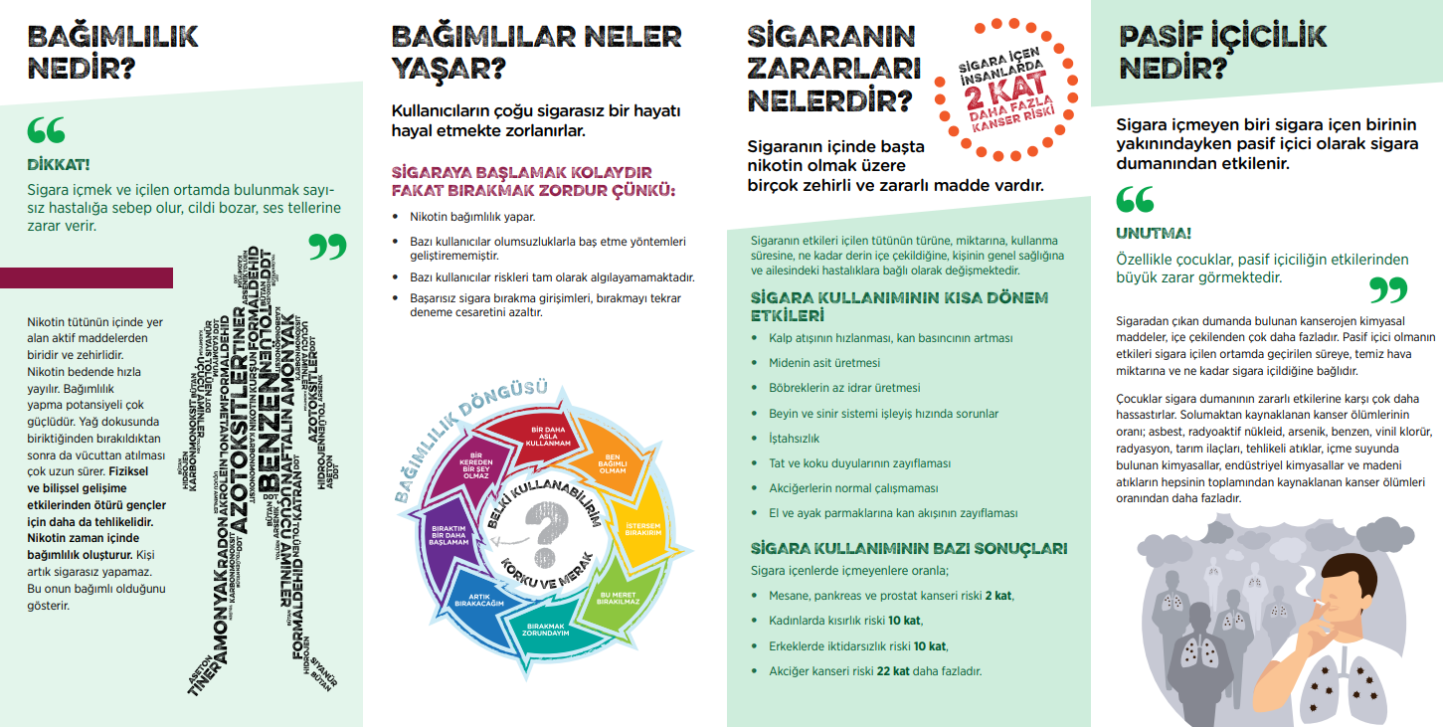

Slide 81
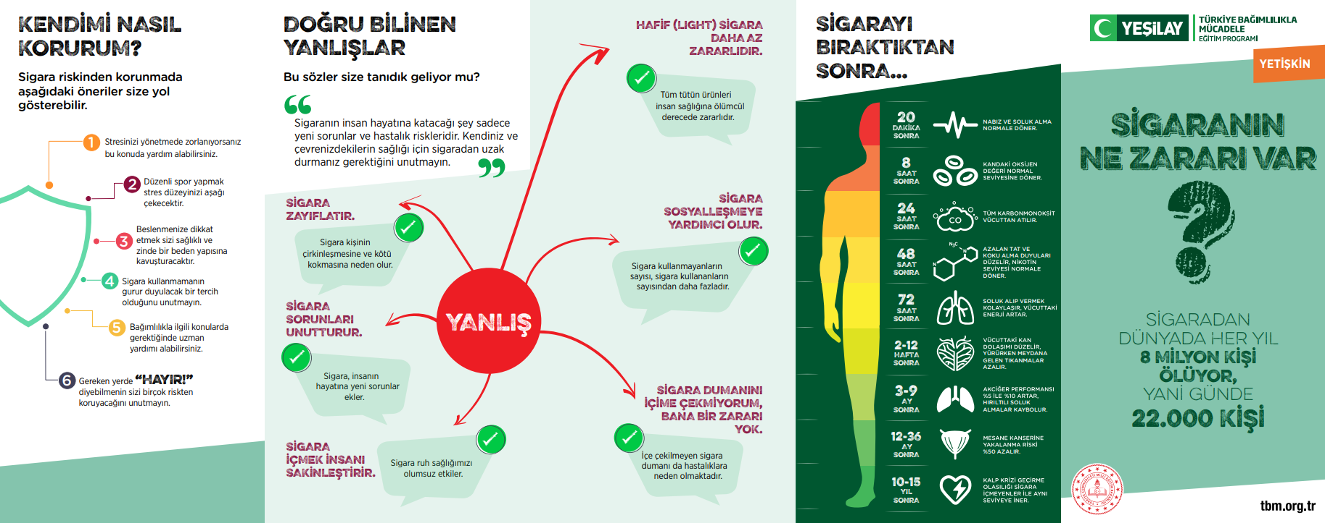

Slide 82


Slide 83
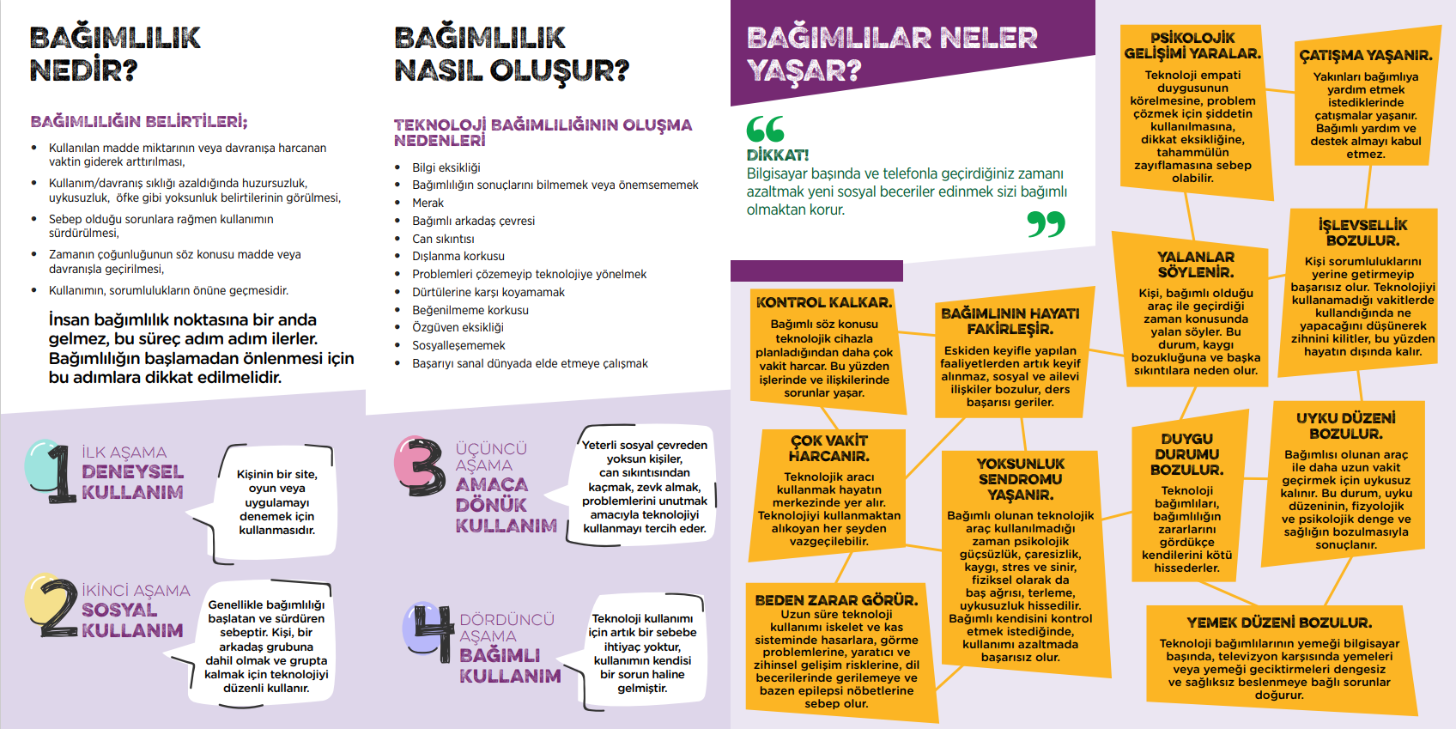

Slide 84
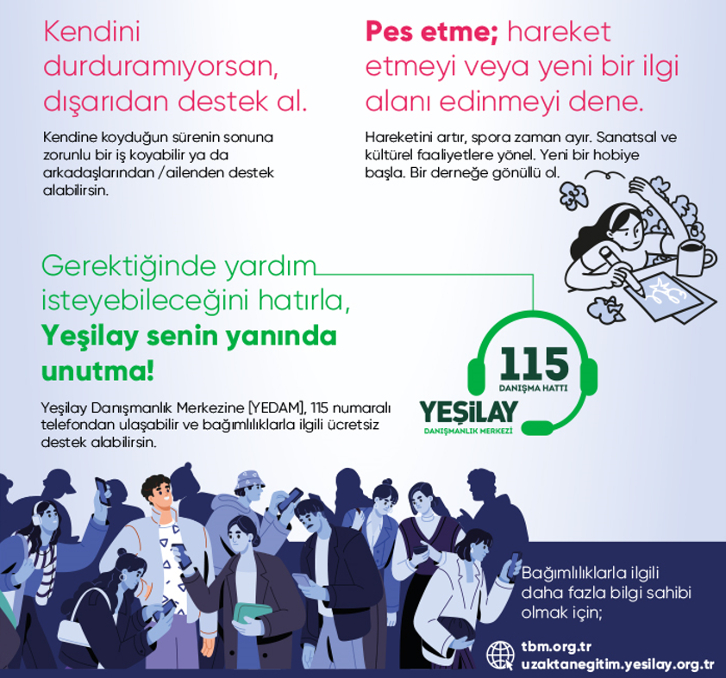


Slide 85
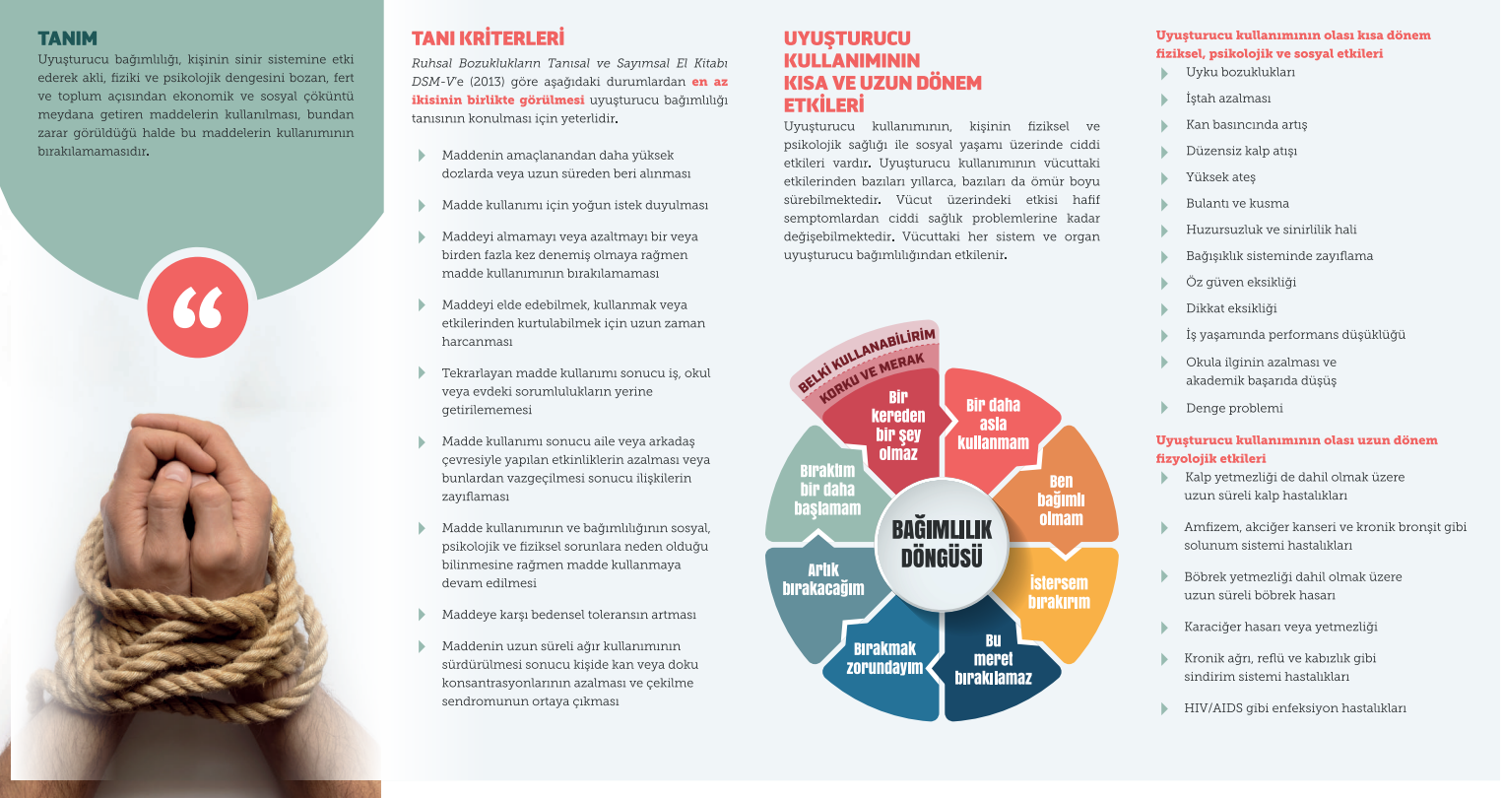

Slide 86


Slide 87
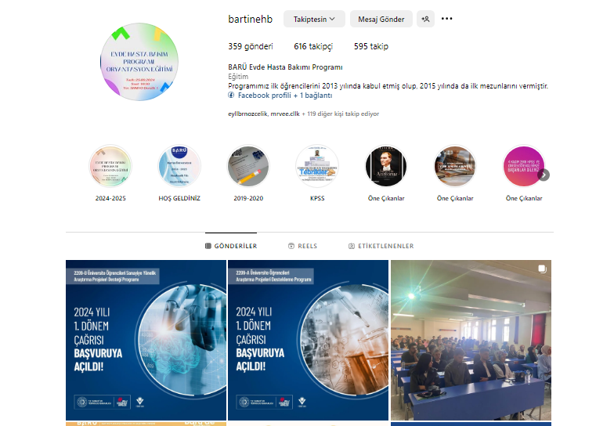

Slide 88
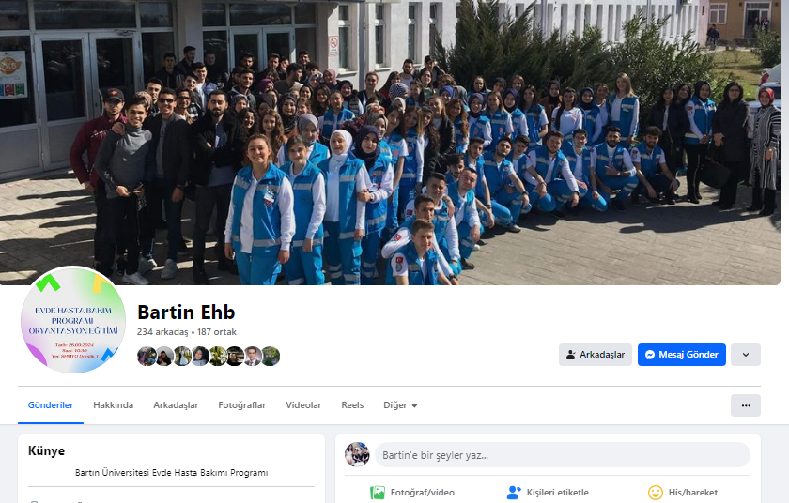

Slide 89
